Slide 1

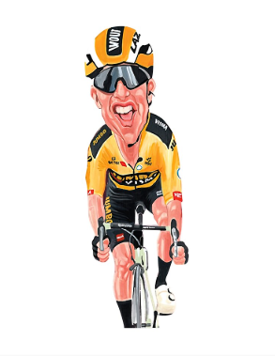
FIETSHELM: COOL OF NIET?
WAT ZOU JIJ DOEN?
WAT KOMT ER AAN BOD:
SCENARIO’S UIT HET ECHTE LEVEN
STEMMEN VIA MENTIMETER

Slide 2

KAHOOT
https://create.kahoot.it/share/powerpoint-scenario-based-risk-information/2050d122-415b-46ff-95d8-3737501ce258

Slide 3
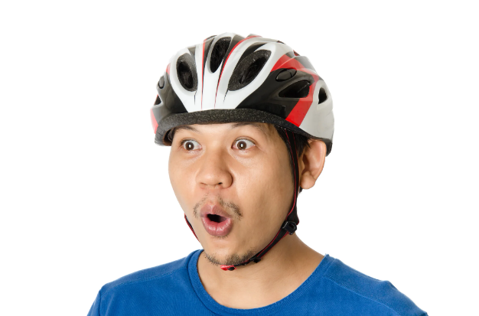
EVEN EERLIJK…
WIE DRAAGT SOMS EEN FIETSHELM?

Slide 4
WAAROM PRATEN WE HIEROVER?
WIST JE DAT…
  je hoofd het meest kwetsbare deel van je lichaam is bij een fietsongeval.
  een helm de kans op een ernstig hoofdletsel sterk vermindert.
  veel jongeren geen helm dragen door groepsdruk of omdat het niet “cool” lijkt.
➔ Nu gaan we enkele echte situaties bekijken.

Slide 5
SCENARIO 1:
SITUATIE:
Je fietst met vrienden naar school.
Je zet je helm op, maar je vrienden zeggen: “Doe die helm af, dat ziet er echt niet cool uit.”
WAT DOE JE?

Slide 6
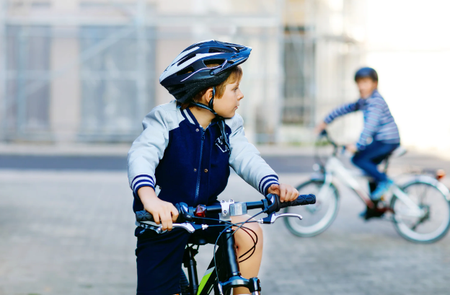
STEMMEN (SCENARIO 1)

Slide 7
BESPREKING
Waarom zou iemand zijn fietshelm afdoen?
Is groepsdruk moeilijk?
Wat zou je kunnen zeggen tegen je vrienden?
Wat zou je doen als jouw beste vriend(in) je uitlacht omdat je een helm draagt?
Zou je hetzelfde doen als je alleen fietst dan wanneer je met vrienden fietst? Waarom?

Slide 8
SCENARIO 2:
SITUATIE:
Je moet maar 500 meter fietsen naar een vriend.
Je denkt: “Dat is zo dichtbij… een helm zal niet nodig zijn.”
WAT DOE JE?

Slide 9
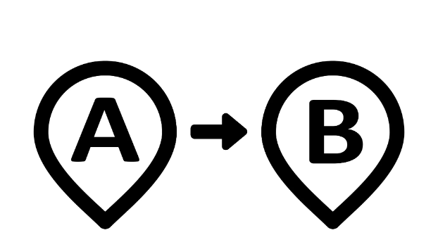
STEMMEN (SCENARIO 2)

Slide 10
BESPREKING
Gebeuren ongelukken alleen bij lange ritten?
Denk je dat een fietsongeval kan gebeuren wanneer je maar een paar minuten fietst? Waarom wel of niet?
Waar gebeuren de meeste fietsongevallen?
Notes:
De meeste fietsongevallen gebeuren dicht bij huis.

Slide 11
SCENARIO 3:
SITUATIE:
Je ziet een fietser vallen.
→ Hij heeft geen helm aan en heeft een grote wonde aan zijn hoofd.
VERANDERT DAT IETS VOOR JOU?

Slide 12
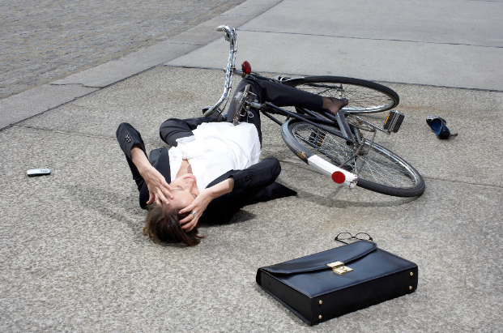
STEMMEN (SCENARIO 3)

Slide 13
BESPREKING
Waarom zou je plots wel een fietshelm willen dragen als je dat voordien niet deed?
Denk je dat je anders zou denken over een fietshelm als het een vriend(in) was die viel?
Waar gebeuren de meeste fietsongevallen?
Notes:
De meeste fietsongevallen gebeuren dicht bij huis.

Slide 14
SCENARIO 4:
SITUATIE:
Je ouders of personen bij wie je woont zeggen dat je altijd een fietshelm moet dragen.
Maar je vrienden dragen er bijna nooit één.
Je ouders of personen bij wie je woont zien niet of je al dan niet een fietshelm draagt als je naar school fietst.
WAT DOE JE?

Slide 15

STEMMEN (SCENARIO 4)

Slide 16
BESPREKING
Waarom zouden je ouders of de personen bij wie je woont het belangrijk vinden dat je een fietshelm draagt als je naar school fietst?
Is het soms moeilijk om te luisteren naar je ouders of de personen bij wie je woont als je vrienden geen fietshelm dragen?
Wat zou een goede oplossing kunnen zijn?
Wat zouden je ouders of personen bij wie je woont zeggen als ze wisten dat je zonder helm fietst?

Slide 17
PERSOONLIJKE ERVARINGEN
HEB JE OOIT…
  geen fietshelm gedragen terwijl je dat eigenlijk wou?
  Een (bijna) ongeval gehad met de fiets?
  iemand zien vallen met de fiets?

Slide 18
BELANGRIJKE BOODSCHAP
JE HEBT MAAR ÉÉN HOOFD.
EEN HELM:
  beschermt je hersenen
  kan een ernstig letsel voorkomen
  maakt fietsen veiliger

Slide 19

LAATSTE VRAAG
WAT NEEM JE MEE UIT DEZE LES?

Slide 20
BEDANKT VOOR JULLIE MENING

